Slide 1
单元9 实战演练：用户行为分析
《Python数据分析任务驱动教程》

Slide 2
学习目标/Target
了解AARRR模型，能够说出AARRR模型的概念及其5个关键阶段
掌握pandas的读取功能，能够熟练地从各种文件中读取所需的数据
掌握pandas的数据预处理功能，能够检测与处理缺失值和重复值

Slide 3
学习目标/Target
掌握pandas的分组与聚合功能，能够对数据进行分组与聚合
掌握Matplotlib的基本使用，能够使用Matplotlib绘制并完善折线图
熟悉Pyecharts的基本使用，能够使用Pyecharts绘制漏斗图

Slide 4
章节概述/ Summary
在产品运营中，及时准确地获取用户对产品的反馈是十分重要的，运营人员可以根据用户的反馈及时改进产品，从而保持竞争优势。用户行为涵盖了登录、浏览商品、加购物车、收藏、点赞、分享、视频完播以及划走视频等动作，这些行为反映了用户与产品的互动情况。

Slide 5
章节概述/ Summary
为了协助运营人员深入理解用户行为，业界广泛采用了一种名为AARRR的模型。AARRR模型是一个用于描述用户生命周期和运营流程的重要工具，它将用户生命周期分为5个关键阶段：
（1）Acquisition（获得新用户）：获取潜在客户，引导他们访问网站或应用程序。
（2）Activation（用户激活）：激活访问者成为活跃用户，让他们开始使用产品或服务。
（3）Retention（用户留存）：留住活跃用户，让他们成为忠实用户并持续使用产品或服务。
（4）Revenue（用户付费）：通过转化用户行为为收入，实现商业目标。
（5）Referral（用户推荐）：鼓励现有用户向其他人推荐产品或服务。
通过使用AARRR模型，运营人员可以系统地分析每个阶段的关键指标，并针对性地制定策略，以促进用户持续增长和业务表现持续优化。由于本单元缺少用户分享的相关数据，因此不涉及用户推荐方面的分析。

Slide 6
章节概述/ Summary
本单元以7个任务为主线，带领大家一起运用AARRR模型完成用户行为分析的实战项目，帮助读者提升完成真实数据分析业务的能力。

Slide 7
目录/Contents
任务9-1
数据加载和处理
任务9-2
计算数据指标
任务9-3
分析日活跃度
任务9-4
分析时活跃度

Slide 8
目录/Contents
任务9-5
计算留存率
任务9-6
分析购买率和重复购买率
任务9-7
分析购物转化情况

Slide 9
任务
9-1
数据加载和处理

Slide 10
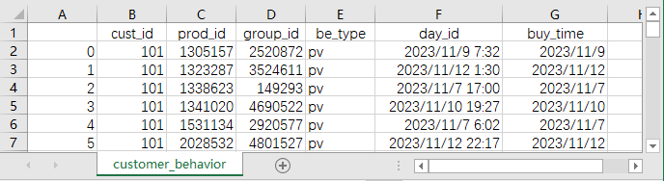
任务描述
用户行为数据全部保存在customer_behavior.csv文件中，该文件的内容如右图所示。

Slide 11

任务描述
本任务要求在base环境中安装第三方库Pyecharts。
【任务的具体要求】
本任务要求编写代码，从customer_behavior.csv文件中加载所有的用户行为数据，并结合用户行为数据的实际情况进行预处理。

Slide 12

任务分析
【任务的实现思路】
（1）数据加载。
（2）数据处理。
去掉没有意义的列。
检测与处理缺失值。
检测与处理重复值。
转换数据类型。
筛选目标数据。
提取日期的不同成分。

Slide 13
任务
9-2
计算数据指标

Slide 14
任务描述
常见的数据指标
在AARRR模型的第一个阶段A，即用户获取阶段，这个阶段的主要任务是吸引潜在客户访问网站或应用程序。为了评估吸引力和效果，需要计算一些基础的数据指标，比如PV、UV、平均访问量以及跳失率等。
PV
UV
PV（Page View）即页面浏览量，表示用户在一定时间段内访问网站或应用程序的页面总次数，用于评估网站或应用程序的流量情况，以及用户对内容的兴趣程度。
UV（Unique Visitor）即独立访客，表示在一定时间段内访问网站或应用程序的独立用户数量，用于评估有多少独立的用户被吸引到了网站或应用程序。

Slide 15
任务描述
常见的数据指标
在AARRR模型的第一个阶段A，即用户获取阶段，这个阶段的主要任务是吸引潜在客户访问网站或应用程序。为了评估吸引力和效果，需要计算一些基础的数据指标，比如PV、UV、平均访问量以及跳失率等。
平均访问量
平均访问量表示一定时间段内平均每个用户访问网站或应用程序的次数，用于评估一个网站或应用程序的流量和受欢迎程度。通过了解平均访问量，可以帮助运营人员了解网站或应用程序吸引了多少用户，以及用户对网站或应用程序内容的兴趣程度。平均访问量的基本计算方式具体如下：
平均访问量=总访问次数÷总访客数

Slide 16
任务描述
常见的数据指标
在AARRR模型的第一个阶段A，即用户获取阶段，这个阶段的主要任务是吸引潜在客户访问网站或应用程序。为了评估吸引力和效果，需要计算一些基础的数据指标，比如PV、UV、平均访问量以及跳失率等。
跳失率
跳失率表示用户在访问网站或应用程序后，没有与该网站或应用程序的其他页面互动而直接离开的比例，用于衡量用户对网站或应用程序内容的吸引力和页面的质量。跳失率的基本计算方式具体如下：
跳失率=(只浏览一个页面的访客数÷总访客数)×100

Slide 17
任务描述
本任务要求在base环境中安装第三方库Pyecharts。
【任务的具体要求】
本任务要求运用pandas的知识编写代码，根据处理好的用户行为数据计算PV、UV、平均访问量以及跳失率共4个数据指标。

Slide 18
任务分析
【任务的实现思路】
计算PV。
计算UV。
计算平均访问量。
计算跳失率。

Slide 19
任务
9-3
分析日活跃度

Slide 20
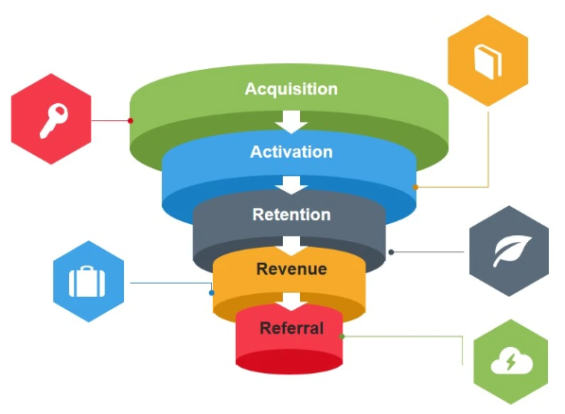
任务描述
在AARRR模型的第二个阶段A，即用户激活阶段，这个阶段的主要任务是确保吸引来的用户能够完成某种预定的行为，比如注册、订阅、下载、购买等，从而成为活跃用户。

Slide 21
任务描述
常见的数据指标
为了评估用户在激活阶段的活跃程度，可以使用多种数据指标来进行评估，包括日活跃度、时活跃度、关键行为完成率、平均使用时长等。
日活跃度
时活跃度
即日活跃用户数，表示在一定日历日内访问或使用网站或应用程序的用户数量。通过分析日活跃度，可以帮助运营人员了解用户对网站或应用程序的使用频率和偏好。
即时活跃用户数，表示在一天内访问或使用网站或应用程序的用户数量。通过分析时活跃度，可以帮助了解用户在一天内的活动模式，以及在不同时间段内的活跃程度。

Slide 22
任务描述
本任务要求在base环境中安装第三方库Pyecharts。
【任务的具体要求】
本任务要求编写代码，根据用户行为数据计算每天的浏览量和独立访客数，并使用折线图展示双十一活动期间每天浏览量和独立访客数的趋势。

Slide 23
任务分析
【任务的实现思路】
计算每天的浏览量。
计算每天的独立访客数。
绘制折线图。

Slide 24
任务
9-4
分析时活跃度

Slide 25
任务描述
本任务要求在base环境中安装第三方库Pyecharts。
【任务的具体要求】
本任务要求运用pandas的知识编写代码，根据用户行为数据计算每小时的浏览量和独立访客数，并使用折线图展示双十一活动期间每小时浏览量和独立访客数的趋势。

Slide 26
任务分析
【任务的实现思路】
计算每小时的浏览量。
计算每小时的独立访客数。
绘制折线图。

Slide 27
任务
9-5
计算留存率

Slide 28
任务描述
在AARRR模型的第三个阶段R，即用户留存阶段，这个阶段的主要任务是提高用户的留存率，即让已经获得的用户继续使用网站或应用程序。
那么，什么是留存率呢？

Slide 29
任务描述
留存率
留存率是用于反映网站或应用程序运营情况的统计指标，其具体含义为在一定时间内，每日活跃用户数在第N日仍启动该网站或应用程序的用户数的比例。其中N通常取2、4、8、15、31，分别对应次日留存率、三日留存率、周留存率、半月留存率和月留存率。留存率常用于反映用户粘性，当N取值越大、留存率越高时，用户粘性越高。
留存率=(一定时间段内继续使用网站或应用程序的用户数量÷初始用户数)×100

Slide 30
任务描述
本任务要求在base环境中安装第三方库Pyecharts。
【任务的具体要求】
本任务要求运用pandas的知识编写代码，根据用户行为数据计算三日留存率。

Slide 31
任务分析
根据任务描述可知，三日留存率指的是用户在首次使用网站或应用程序后，连续三天内继续使用的比例，这个比例是根据连续继续使用网站或应用程序的用户数量和初始用户数计算出来的。例如，11月5日有1000个新用户开始使用网站，而在接下来的三天，也就是11月8日有700个用户仍然继续使用，那么11月8日得出的留存率就是700 / 1000= 0.7，换算成百分比是70%。

Slide 32
任务分析
【任务的实现思路】
定义计算留存率的函数。
根据上述函数计算三日留存率。

Slide 33
任务
9-6
分析购买率和重复购买率

Slide 34
任务描述
在AARRR模型的第四个阶段R，即用户付费阶段，这个阶段的主要任务是将用户转化为付费客户，促使他们购买网站或应用程序的产品或服务。

Slide 35
任务描述
常见的数据指标
为了方便运营人员了解这个阶段的转化情况，可以使用多种数据指标来进行评估，包括购买人数、购买率和重复购买率等。
购买率
购买率是衡量用户在一定时间内购买产品或服务的比例，它的计算方式具体如下：
购买率=购买用户数÷总用户数×100

Slide 36
任务描述
常见的数据指标
为了方便运营人员了解这个阶段的转化情况，可以使用多种数据指标来进行评估，包括购买人数、购买率和重复购买率等。
重复购买率
重复购买率是指在一定时间内多次购买产品或服务的用户数量与总购买用户数量的比例，用于衡量用户对产品或服务的忠诚度和满意度。重复购买率的计算方式具体如下：
重复购买率=重复购买用户数÷购买用户数×100

Slide 37
任务描述
本任务要求在base环境中安装第三方库Pyecharts。
【任务的具体要求】
本任务要求运用pandas的知识编写代码，根据用户行为数据计算购买用户数、购买率和重复购买率，并通过折线图展示双十一活动期间每天购买人数的趋势和购买率的趋势。

Slide 38
任务分析
【任务的实现思路】
计算每天的购买用户数。
计算每天的购买率。
绘制折线图。
计算重复购买率。

Slide 39
任务
9-7
分析购物转化情况

Slide 40

任务描述
当考虑购物转化情况时，除了前面提到的购买率和重复购买率外，还可以使用漏斗图来直观地展示用户从访问网站到最终购买的转化情况，也可以计算用户在不同阶段的转化率。

Slide 41
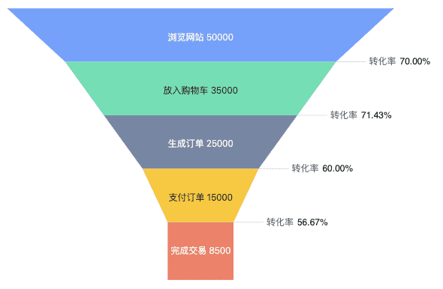
任务描述
漏斗图
漏斗图是在数据分析和市场营销领域中被广泛应用的图表，通常用于表示一个过程中的逐渐减少的数量或比率，例如用户从访问网站到最终购买的转化过程。漏斗图通常由一系列水平条形块组成，每个块代表一个阶段，顶部的水平条形块表示初始访问量或总用户量，而底部的水平条形块表示最终转化为购买的用户量。

Slide 42
任务描述
转化率
转化率是指在某一过程中，从一个阶段到下一个阶段发生转化的比率，通常用百分比表示，可以衡量从一个特定动作或事件到达另一个预期目标的成功程度。
举个例子，假设一个电子商务网站在一个月内总共接收了1000次访问，其中有300次访问的用户进行了收藏和加购物车，100次访问的用户最终完成了购买，那么该网站的收藏加购转化率可以按照(300 /1000) * 100%计算，结果为30%；购买转化率可以按照(100/1000) * 100%计算，结果为10%。

Slide 43
任务描述
本任务要求在base环境中安装第三方库Pyecharts。
【任务的具体要求】
本任务要求运用pandas和Pyecharts的知识编写代码，根据从浏览到购买过程的数量绘制漏斗图，通过漏斗图展示用户从浏览到购买过程中的转化情况，并计算收藏加购转化率和购买转化率。

Slide 44
任务分析
【任务的实现思路】
绘制漏斗图。
计算收藏加购转化率。
计算购买转化率。

Slide 45
单元小结
本章采用任务驱动的方式，利用7个任务逐步开发了一个完整的数据分析项目——用户行为分析。通过学习本章的内容，读者能够将所学的知识灵活运用到实际项目的开发中。

